Slide 1
AFTER STEOP TALK
Annabelle Kolb und Philipp Henssler
Wintersemester 2021/22

Slide 2
Agenda
01
CBK → Was erwartet euch?
Vorlesungstypen
VVZ
LPIS + LV Anmeldungen
Der “perfekte” Fahrplan
Weitere Stationen in Eurem Studium
02
SBWLs
Auslandssemester
03
Tipps & Tricks
04
Individuelle Beratung

Slide 3
Vorlesungstypen
Lehrveranstaltungsprüfung (LVP), Prüfungsimmanente Lehrveranstaltung (PI) und Vorlesungsübung (VUE)
LVP
VUE
PI

Slide 4
Lehrveranstaltungsprüfung
LVP
LV-Anmeldung optional (LPIS)
Keine Anwesenheitspflicht
Größere Studierendenzahl
Prüfungen:
→ 3x/Semester innerhalb der Prüfungswochen
→ Selbständige Anmeldung
→ Vorläufige Prüfungstermine gibt es online

Slide 5
Prüfungsimmanente LV
PI
Anmeldung unbedingt notwendig (LPIS)
Anwesenheitspflicht → Anwesenheitsrate wird vom
Vortragenden bestimmt
Eher kleinere Studierendenzahl (20-60)
Beurteilung: mind. 3 Teilleistungen
→ Klausur, Präsentation, Mitarbeit, Hausübungen
→ Entweder vom Institut oder Vortragenden festgelegt

Slide 6
Vorlesungsübung
VUE
Anmeldung unbedingt notwendig (LPIS)
Anwesenheitspflicht → reduziert im Vergleich zu PIs
Beurteilung: mind. 2 Teilleistungen:
→ Klausur, Präsentation, Mitarbeit, Hausübungen
→ Entweder vom Institut oder Vortragenden festgelegt

Slide 7
Vorlesungsverzeichnis
VVZ
Vorlesungen während des Semesters
Reguläre Vorlesungen
Zusatzangebote (z.B. Prüfungsvorbereitungskurse)
Sommer-/(Oster-/)Winteruniangebot → Studienbeschleunigungs-programm
Bridging Courses
Wahlfächer
vvz.wu.ac.at

Slide 8
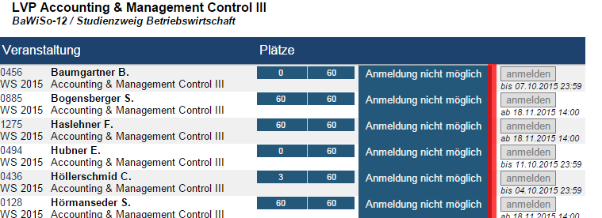
LPIS
LVP & PI
Anmeldung für Vorlesungen
bei PIs verpflichtend – großer Andrang
Atomuhr stellen – 14:01/15:01 alle Plätze weg (13:59:59 bzw. 14:59:59)

Slide 9
LPIS
LVP & PI
Anmeldung offen:

Slide 10
LPIS
LVP & PI
Erfolgreiche Anmeldung:

Slide 11
LPIS
LVP & PI
Warteliste
Wird teilweise aufgestockt (oft je nach Studienfortschritt)
In erste Einheit gehen
Tauschanfrage
Du bist angemeldet – möchtest aber den Kurs wechseln (innerhalb der regulären Abmeldefrist)
Gegenseitigkeit – FB hilft nicht

Slide 12
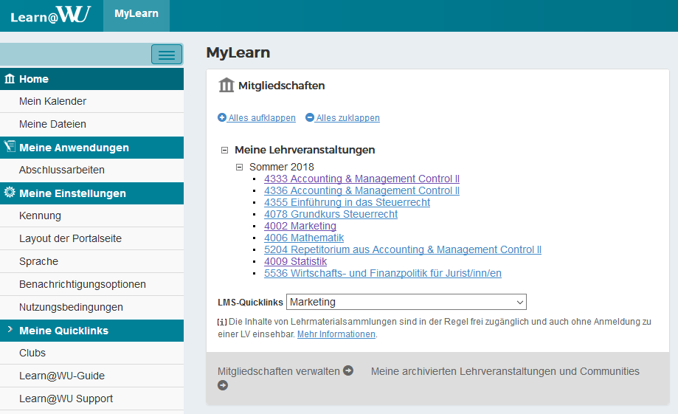
LPIS
LVP & PI
Wenn du die Vorlesung nicht besuchen willst, aber gerne am Laufenden über die LVP bleiben möchtest, einfach auf Learn@WU die Mitgliedschaft freischalten

Slide 13
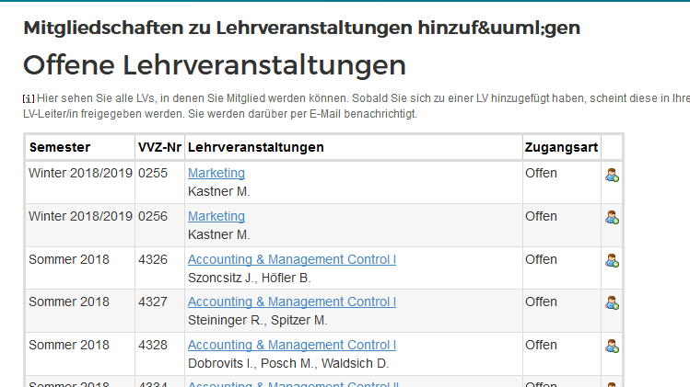
LPIS
LVP & PI
Wenn du die Vorlesung nicht besuchen willst, aber gerne am Laufenden über die LVP bleiben möchtest, einfach auf Learn@WU die Mitgliedschaft freischalten

Slide 14
WiRe 2016 idF 2019
Studienplan CBK
Für die weiteren Rechtsfächer im Hauptstudium sind jedenfalls notwendig:
STEOP
Grundlagen des Zivilrechts (GLZR)

Slide 15
WiSo 2019
Studienplan CBK → IBW, BW, WINF, VW & SOZÖK
27 ECTS aus dem CBK sind notwendig, um Prüfungen aus dem Hauptstudium abzulegen Auf jeden Fall: AMC I, AMC II, WPR I
Ausnahmeregelung BW-Block:
Man darf max. 8 ECTS aus dem Hauptstudium vorziehen
Diese (bis zu) 8 ECTS fließen in die Berechnung der 27 ECTS mit ein

Slide 16
Tipps & Tricks
LV-Planer
ProfCheck
Winteruni (Februar) bzw. Sommeruni (September):
PIs der Sommer-/Winteruni zählen noch zum vorigen Semester (September → SS, Februar → WS)
LVPs zählen jedoch zum neu beginnenden Semester (September → WS, Februar → SS)
Achtung!!! Für das Finanzamt gelten andere Bestimmungen!!!
→ Sozialbroschüre

Slide 17
Unser perfekter Fahrplan
WiRe & WiSo
PW | WiSo | WiRe
Winter-Uni | Statistik/Mikro/Makro | Statistik/WiPol
März | WPR I + IBC | GLZR
Mai | AMC I + BIS | AMC I + BW Wahlfach
Juni | AMC II + ZuWi I | AMC II + BW Wahlfach + IBC
Sommer-Uni | AMC III | WiPol/GrwA
PI/VUE-Anmeldung:
Statistik
ZuWi I
Mikro/Makro
PI/VUE-Anmeldung:
Statistik
WiPol
BW-Fach (PI)

Slide 18
WiRe 2016
LVP & PI
Zivilrecht für Fortgeschrittene (Privatrechtsblock):
Zusatzangebot (gleichzeitig besuchen):
Fachprüfungsvorbereitungskurse (FPV) - 3 aufbauende Kurse pro Semester
Klausurenkurse
Im Privatrechtsblock (Zivilrecht, Unternehmensrecht, Wettbewerbsrecht) nicht alles gleichzeitig belegen
Achtung!!! Unterschiedliche Voraussetzungen für Hauptstudium und SBWLs

Slide 19
SBWLs
Spezielle Betriebswirtschaftslehre
Umfassen 20 ECTS
Ausnahme: Cross Functional Management (40 ECTS) = 2 SBWLs
2 SBWLs: BW, IBW, Winf
1 SBWL: WiRe
Keine SBWL: VWL/SozÖk (stattdessen Spezialisierungsgebiete)
Auswahl aus 30 Spezialisierungen
Unterschiedliche Aufnahmeverfahren
Aufnahmetests, Notenschnitt, Bewerbungsschreiben, Studienfortschritt
Anmeldung zu Arbeitsgruppen (AG)
Nach positivem Anmeldeverfahren Anmeldung zu Kurs I
Kurs I sofort absolvieren, damit man in der SBWL bleibt

Slide 20
Auslandssemester
Mögliche anrechenbare Kurse:
Mikroökonomik
Makroökonomik
Zukunftsfähiges Wirtschaften II (iBW, BW)
Wirtschaft- und Finanzpolitik (WiPol)
Marketing
Beschaffung, Logistik und Produktion (BLP)
Finanzierung
SBWL-Kurse
Liste vom ZAS für jeweilige Uni

Slide 21
Voraussetzungen für SBWLs
WiSo & WiRe
WiSo (2019) | WiRe (2016)
Allgemeine Voraussetzungen für das Hauptstudium
27 ECTS aus CBK (inkl. AMC I + AMC II + WPR I) | GLZR
Zusätzliche Voraussetzungen für SBWLs
Statistik + BIS I | AMC I + AMC II + Statistik + 8 ECTS aus BWL/Mathematik

Slide 22
Fragen & weitere Infos:
beratung@oeh-wu.at oder +43 (1) 31336 5400
Broschüren der ÖH

